Slide 1
PSR 2014/2020 sottomisura 16.1
Azione 2 Fase di Gestione del GO e realizzazione del piano di attività
CRITERI DI SELEZONE DEL PROGETTO
GRIGLIA DI VALUTAZIONE

Slide 2
I criteri di selezione in base ai quali valutare i progetti presentati sono 8, a ciascuno è stato assegnato un peso La somma dei pesi è uguale a 100
E’ prevista la formazione di una graduatoria unica regionale che verrà redatta secondo le seguenti modalità:
si attribuiranno i punteggi previsti per ciascun criterio (A-B-C-D-E-F-G-H);
si calcolerà il punteggio finale, espresso come somma ponderata dei punteggi relativi a ciascun criterio (A-B-C-D-E-F-G-H), moltiplicati per i rispettivi pesi di cui alla tabella tipologia delle priorità.
Sono ammesse alla graduatoria le sole domande di aiuto che conseguono un punteggio minimo pari a 0,50.
Le domande verranno finanziate in ordine decrescente di punteggio fino alla concorrenza della dotazione finanziaria ricordiamo circa 13 M€.
A parità di punteggio finale, la priorità sarà assegnata ai progetti che hanno ottenuto il punteggio più alto nei singoli parametri con il seguente ordine: prima il criterio D, poi il criterio H, poi il criterio F, poi B, G ed infine il criterio E (in sequenza D-H-F-B-G-E). Nel caso di ulteriore parità verrà data priorità al G.O. composto dal più alto numero di imprese giovani (età dell’imprenditore titolare e/o rappresentante legale).

Slide 3
CRITERI DI SELEZIONE
CRITERI DI SELEZIONE E PESI | PESO %
A. Rispondenza del progetto agli obiettivi individuati dal PSR | 15%
B. Grado di completezza e corrispondenza della composizione del GO in funzione delle attività da realizzare | 15%
C. Capacità organizzativa e gestionale del G.O. | 5%
D. Grado di innovazione tecnico-scientifica della proposta | 25%
E. Connessione del progetto ad un progetto di filiera, ad un accordo agroambientale o ad una strategia di sviluppo locale di un PIL | 10%
F. Ampiezza della platea di soggetti potenzialmente interessati ai risultati dell’attività | 10%
G. Qualità ed entità delle azioni di divulgazione dei risultati | 5%
H. Progetti che prevedono investimenti nel cratere sismico, funzionali all’innovazione, da parte di aziende agricole e di trasformazione. | 15%
TOTALE | 100%

Slide 4
La valutazione delle idee innovative e la relativa assegnazione dei punteggi è effettuata da una Commissione di Valutazione che verrà nominata dall’AdG dopo la presentazione delle domande, composta da soggetti esperti
nella tematiche dell’innovazione e del PSR, interni ed esterni
interni ed esterni alla Amministrazione Regionale.
La Commissione valuterà i progetti sulla base di una “Griglia di valutazione” griglia contenente i parametri che individuano e dettagliano gli elementi da considerare per l’attribuzione dei punteggi (Allegato A7 del bando).
Gli elementi verranno desunti dalle informazioni presenti nel “Formulario di Progetto ” (Allegato A1 del bando), in particolare nella sezione
“Informazioni utili alla valutazione del progetto ”.
La Commissione, sempre avvalendosi delle informazioni del formulario, valuterà anche l’associazione tra le attività del progetto ed una o più delle tematiche ambientali di cui al paragrafo 5.4.1 del bando, indicate dal capofila su SIAR. Ciò al fine di attribuire al progetto l’aiuto all’80 o al 100%

Slide 5
Vogliamo evidenziare il criterio D che ha un peso del 25% e che quindi vale ¼ del punteggio finale, oltre a dare priorità come detto in caso di parità. E’ il criterio con il quale si valuta la qualità tecnico scientifica del progetto di innovazione.
Poi volgiamo porre all’attenzione il criterio H che è stato aggiunto con l’ultima modifica del nostro PSR post sisma, proprio per valorizzare i progetti che vengono realizzati nel cratere ed in particolare che prevedono investimenti da parte di imprese nei comuni del cratere.
Importanza si è voluta dare anche alla composizione del Gruppo Operativo con il criterio B. Certamente coloro che hanno effettuato la fase del setting up hanno avuto modo di riflettere sulla migliore e opportuna composizione del proprio G.O.
Attenzione al criterio F in quanto la valutazione viene eseguita sulle vostre dichiarazioni
dei soggetti sia direttamente interessati che indirettamente interessati ai risultati dell’innovazione. I dati dichiarati saranno raffrontati con quelli degli altri progetti e la commissione ne valuterà la ragionevolezza e la ponderatezza.

Slide 6
D. Grado di innovazione tecnico-scientifica della proposta | Punti
Elevato livello di innovazione tecnico-scientifica rispetto (almeno uno): a) alle tecniche e/o tecnologie produttive del settore/comparto di riferimento; b) alla sostenibilità delle tecniche produttive e/o ai metodi di conservazione dell’ambiente; c) alle attività in ambito sociale delle aziende agricole. La relazione tecnico-scientifica è supportata da specifici riferimenti documentati con specifico riferimento ai FOCUS GROUP del PEI AGRI | 1
Elevato livello di innovazione tecnico-scientifica rispetto (almeno uno): a) alle tecniche e/o tecnologie produttive del settore/comparto di riferimento; b) alla sostenibilità delle tecniche produttive e/o ai metodi di conservazione dell’ambiente; c) alle attività in ambito sociale delle aziende agricole. La relazione tecnico-scientifica è supportata da specifici riferimenti documentati | 0,8
Buon livello di innovazione tecnico-scientifica rispetto (almeno uno): a) alle tecniche e/o tecnologie produttive del settore/comparto di riferimento; b) alla sostenibilità delle tecniche produttive e/o ai metodi di conservazione dell’ambiente; c) alle attività in ambito sociale delle aziende agricole. La relazione tecnico-scientifica è supportata da specifici riferimenti documentati | 0,6
Buon livello di innovazione tecnico-scientifica rispetto (almeno uno): a) alle tecniche e/o tecnologie produttive del settore/comparto di riferimento; b) alla sostenibilità delle tecniche produttive e/o ai metodi di conservazione dell’ambiente; c) alle attività in ambito sociale delle aziende agricole. La relazione tecnico-scientifica non è supportata da specifici riferimenti documentati | 0,4
Appena sufficiente livello di innovazione tecnico-scientifica rispetto (almeno uno): a) alle tecniche e/o tecnologie produttive del settore/comparto di riferimento; b) alla sostenibilità delle tecniche produttive e/o ai metodi di conservazione dell’ambiente; c) alle attività in ambito sociale delle aziende agricole. | 0

Slide 7
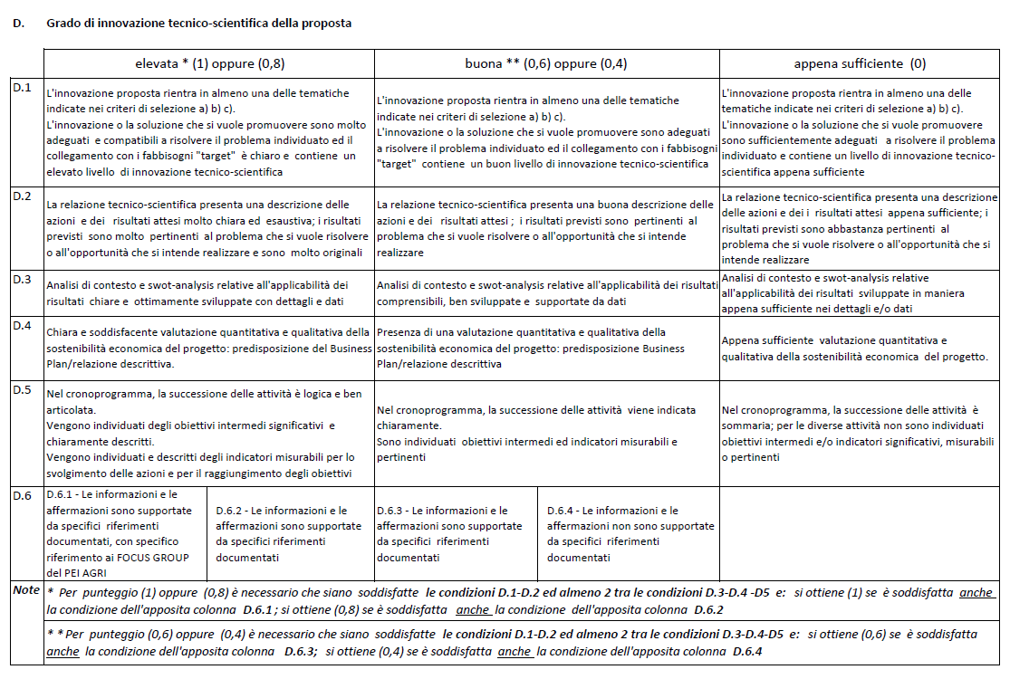

Slide 8
Note su criterio D : Grado di innovazione tecnico-scientifica della proposta
Per ottenere il punteggio 1 o 0,8 è necessario avere un elevato livello di innovazione tecnico-scientifica. In particolare rispetto alla griglia devono essere soddisfatte entrambe le condizioni D1 e D2
D1 - grado di innovazione del progetto
D2 - presentazione della relazione sua qualità e comprensione
ed almeno 2 delle condizioni D3, D4 e D5
D3 - analisi di contesto e swot
D4 - valutazione della sostenibilità economica del progetto
D5 - cronoprogramma obiettivi intermedi ed indicatori
La differenza del punteggio tra 1 e 0,8 è la presenza o meno di riferimenti documentati del focus group del PEI agri.
Per ottenere il punteggio 0,6 o 0,4 è necessario avere un buon livello di innovazione ed il meccanismo è lo stesso con un grado qualitativo minore.
La differenza tra 0,6 e 0,4 è data sempre dalla presenza di specifici riferimenti documentati

Slide 9
H Progetti che prevedono investimenti nel cratere sismico, funzionali all’innovazione, da parte di aziende agricole e di trasformazione. | Punti
Investimenti nelle aziende agricole e/o nelle aziende di trasformazione > del 30% del costo totale del progetto | 1
Investimenti nelle aziende agricole e/o nelle aziende di trasformazione > del 15% e < al 30% del costo totale del progetto | 0,5
Investimenti nelle aziende agricole e/o nelle aziende di trasformazione < del 15% del costo totale del progetto o assenza di investimenti nel cratere sismico | 0

Slide 11
Note su criterio H : Investimenti in cratere sismico
Per ottenere il punteggio 1 il valore della spesa sostenuta dalle imprese agricole o di trasformazione per la realizzazione degli investimenti effettuati nei comuni ricompresi nel cratere e presentata per l’ottenimento dell’aiuto, dovrà essere superiore al 30% del costo totale del progetto (valore di tutte le spese da sostenere e per le quali si richiede il contributo con la domanda di sostegno).
Per ottenere il punteggio 0,5 il valore della spesa sostenuta dalle imprese agricole o di trasformazione per la realizzazione degli investimenti effettuati nei comuni ricompresi nel cratere e presentata per l’ottenimento dell’aiuto dovrà essere superiore al 15% ed inferiore uguale al 30% del costo totale del progetto (valore di tutte le spese da sostenere e per le quali si richiede il contributo con la domanda di sostegno).
Nel caso di contributo al 100% sul valore dell’ammortamento la spesa che viene presentata sarà il valore dell’ammortamento del bene per il periodo del progetto.

Slide 12
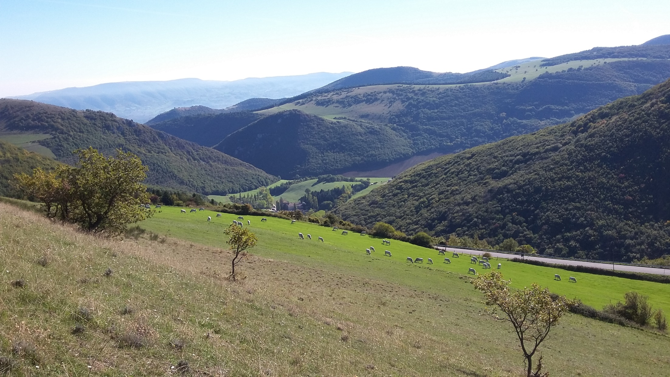
Grazie dell’attenzione

Slide 13
Per ciascuna tipologia di priorità viene assegnato un punteggio in base ai
seguenti parametri:
Rispondenza del progetto agli obiettivi individuati dal PSR | Punti
Idea progettuale che persegue almeno due obiettivi tra le tematiche di intervento preferenziale individuate dal PSR: a) Tutela della biodiversità, i servizi eco sistemici, la funzionalità del suolo e la gestione sostenibile delle risorse idriche; b) Tecniche a basso impatto ambientale e biologiche; c) Mitigazione dei cambiamenti climatici ed al loro adattamento; d) Risparmio energetico e all’utilizzo delle energie rinnovabili; e) Tutela dell’assetto idro-geologico del territorio; f) Qualità e sicurezza dei prodotti alimentari e ai cibi funzionali ad una dieta sana ed equilibrata; g) Introduzione dell’innovazione sociale nelle aziende agricole. | 1
Idea progettuale che persegue almeno un obiettivo tra le tematiche di intervento preferenziale individuate dal PSR | 0,5
Altre idee progettuali | 0

Slide 14
Grado di completezza e corrispondenza della composizione del GO in funzione delle attività da realizzare | Punti
La composizione del G.O. risulta completa sia rispetto alle componenti che potrebbero intervenire nell'attuazione delle attività previste, sia rispetto ai diversi portatori di interesse inerenti le tematiche di intervento trattate, siano essi economici, ambientali o sociali | 1
La composizione del G.O. risulta carente o rispetto alle varie componenti che potrebbero intervenire nell'attuazione delle attività previste, o rispetto ai diversi portatori di interesse inerenti le tematiche di intervento trattate, siano essi economici, ambientali o sociali | 0,5
La composizione del G.O. risulta carente sia rispetto alle componenti che potrebbero intervenire nell'attuazione delle attività previste, sia rispetto ai diversi portatori di interesse inerenti le tematiche di intervento trattate, siano essi economici, ambientali o sociali | 0

Slide 15
C. Capacità organizzativa e gestionale del G.O. | Punti
Ottima capacità di Organizzazione del G.O. e delle attività progettuali (Organismi, personale, sedi); il G.O. ha personale proprio, sedi e una propria organizzazione definita in atti; | 1
Buona capacità di Organizzazione del G.O. e delle attività progettuali (Organismi, personale, sedi); Il G.O. ha solo due componenti proprie; | 0,5
Sufficiente capacità di Organizzazione del G.O. e delle attività progettuali (Organismi, personale, sedi); il G.O. ha solo una componente propria | 0
La composizione completa del GO si esprime in una adeguata presenza di attori chiave con tipologie di competenze/conoscenze (scientifiche e pratiche) complementari al fine di realizzare gli obiettivi progettuali.

Slide 16
D. Grado di innovazione tecnico-scientifica della proposta | Punti
Elevato livello di innovazione tecnico-scientifica rispetto (almeno uno): a) alle tecniche e/o tecnologie produttive del settore/comparto di riferimento; b) alla sostenibilità delle tecniche produttive e/o ai metodi di conservazione dell’ambiente; c) alle attività in ambito sociale delle aziende agricole. La relazione tecnico-scientifica è supportata da specifici riferimenti documentati con specifico riferimento ai FOCUS GROUP del PEI AGRI | 1
Elevato livello di innovazione tecnico-scientifica rispetto (almeno uno): a) alle tecniche e/o tecnologie produttive del settore/comparto di riferimento; b) alla sostenibilità delle tecniche produttive e/o ai metodi di conservazione dell’ambiente; c) alle attività in ambito sociale delle aziende agricole. La relazione tecnico-scientifica è supportata da specifici riferimenti documentati | 0,8
Buon livello di innovazione tecnico-scientifica rispetto (almeno uno): a) alle tecniche e/o tecnologie produttive del settore/comparto di riferimento; b) alla sostenibilità delle tecniche produttive e/o ai metodi di conservazione dell’ambiente; c) alle attività in ambito sociale delle aziende agricole. La relazione tecnico-scientifica è supportata da specifici riferimenti documentati | 0,6
Buon livello di innovazione tecnico-scientifica rispetto (almeno uno): a) alle tecniche e/o tecnologie produttive del settore/comparto di riferimento; b) alla sostenibilità delle tecniche produttive e/o ai metodi di conservazione dell’ambiente; c) alle attività in ambito sociale delle aziende agricole. La relazione tecnico-scientifica non è supportata da specifici riferimenti documentati | 0,4
Appena sufficiente livello di innovazione tecnico-scientifica rispetto (almeno uno): a) alle tecniche e/o tecnologie produttive del settore/comparto di riferimento; b) alla sostenibilità delle tecniche produttive e/o ai metodi di conservazione dell’ambiente; c) alle attività in ambito sociale delle aziende agricole. | 0

Slide 17
E. Connessione del progetto ad un progetto di filiera, ad un accordo agroambientale o ad una strategia di sviluppo locale di un PIL | Punti
Stretta connessione del progetto presentato dal G.O. con un progetto di filiera o con un accordo agroambientale d’area o con una strategia di sviluppo locale approvato dalla Regione Marche. | 1
Il progetto presentato dal G.O. presenta evidenti potenziali connessioni con un progetto di filiera o con un accordo agroambientale d’area o con una strategia di sviluppo locale approvato dalla Regione Marche. | 0,5
Il progetto presentato dal G.O. non presenta alcuna connessione con un progetto di filiera o con un accordo agroambientale d’area o con una strategia di sviluppo locale approvato dalla Regione Marche. | 0
Si specifica che il PIF, AAA o PIL, relativo al PSR 2014/2020, deve essere stato approvato con decreto dalla Regione Marche al momento della valutazione.

Slide 18
F. Ampiezza della platea di soggetti potenzialmente interessati ai risultati dell’attività | Punti
Il progetto presentato dal G.O. prevede il raggiungimento di risultati che riguardano in forma diretta o indiretta una importante platea di operatori del settore agricolo su uno dei seguenti temi, legati: a) alle tecniche e/o tecnologie produttive del settore/comparto di riferimento; b) alla sostenibilità delle tecniche produttive e/o ai metodi di conservazione dell’ambiente; c) alle attività in ambito sociale delle aziende agricole. | 1
Il progetto presentato dal G.O. prevede il raggiungimento di risultati che riguardano in forma diretta o indiretta una platea rilevante di operatori del settore agricolo su uno dei seguenti temi, legati: a) alle tecniche e/o tecnologie produttive del settore/comparto di riferimento; b) alla sostenibilità delle tecniche produttive e/o ai metodi di conservazione dell’ambiente; c) alle attività in ambito sociale delle aziende agricole. | 0,5
Il progetto presentato dal G.O. prevede il raggiungimento di risultati che riguardano in forma diretta o indiretta una platea limitata di operatori del settore agricolo su uno dei seguenti temi, legati: a) alle tecniche e/o tecnologie produttive del settore/comparto di riferimento; b) alla sostenibilità delle tecniche produttive e/o ai metodi di conservazione dell’ambiente; c) alle attività in ambito sociale delle aziende agricole. | 0

Slide 19
G. Qualità ed entità delle azioni di divulgazione dei risultati | Punti
Elevata qualità ed entità delle azioni di divulgazione dei risultati del progetto di innovazione, in termini di: a) Numero soggetti raggiunti / entità delle produzioni / superfici interessate dalle attività di divulgazione dei risultati; b) coinvolgimento diretto degli interessati con modalità interattive (seminari, comunicazione personali via web, open-day, ecc…); c) coerenza del percorso operativo delle azioni di divulgazione con divulgazione prevista per ciascuna fase del progetto. | 1
Buona qualità ed entità delle azioni di divulgazione dei risultati del progetto di innovazione, in termini di: a) Numero soggetti raggiunti / entità delle produzioni / superfici interessate dalle attività di divulgazione dei risultati; b) coinvolgimento diretto degli interessati con modalità interattive (seminari, comunicazione personali via web, open-day, ecc…); c) coerenza del percorso operativo delle azioni di divulgazione con divulgazione prevista per ciascuna fase del progetto. | 0,5
Appena sufficiente qualità ed entità delle azioni di divulgazione dei risultati del progetto di innovazione, in termini di: a) Numero soggetti raggiunti / entità delle produzioni / superfici interessate dalle attività di divulgazione dei risultati; b) coinvolgimento diretto degli interessati con modalità interattive (seminari, comunicazione personali via web, open-day, ecc…); c) coerenza del percorso operativo delle azioni di divulgazione con divulgazione prevista per ciascuna fase del progetto. | 0

Slide 20
H Progetti che prevedono investimenti nel cratere sismico, funzionali all’innovazione, da parte di aziende agricole e di trasformazione. | Punti
Investimenti nelle aziende agricole e/o nelle aziende di trasformazione > del 30% del costo totale del progetto | 1
Investimenti nelle aziende agricole e/o nelle aziende di trasformazione > del 15% e < al 30% del costo totale del progetto | 0,5
Investimenti nelle aziende agricole e/o nelle aziende di trasformazione < del 15% del costo totale del progetto o assenza di investimenti nel cratere sismico | 0

Slide 21
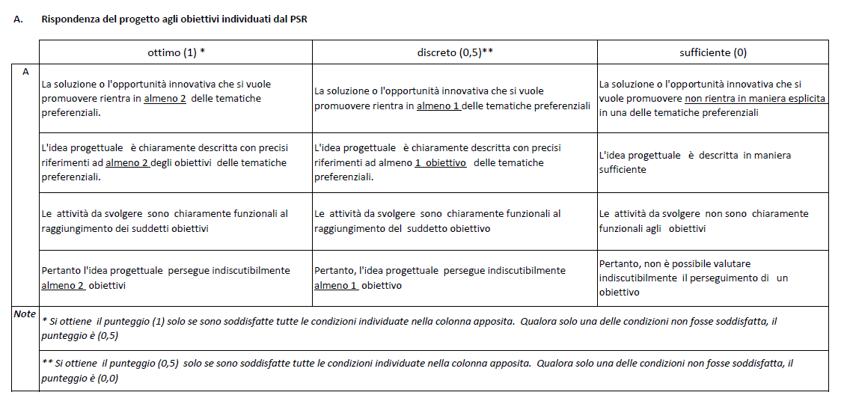

Slide 22
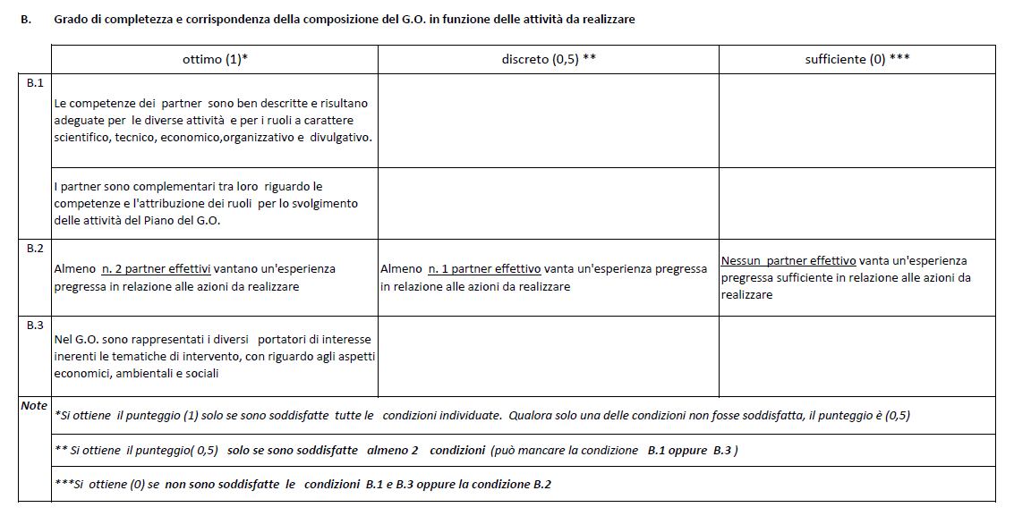
Gli operatori che possono aderire al sistema sono:
operatori agricoli in forma singola o associata;
condizionatori,
trasformatori;
distributori (nel caso di prodotto commercializzato sfuso).

Slide 23
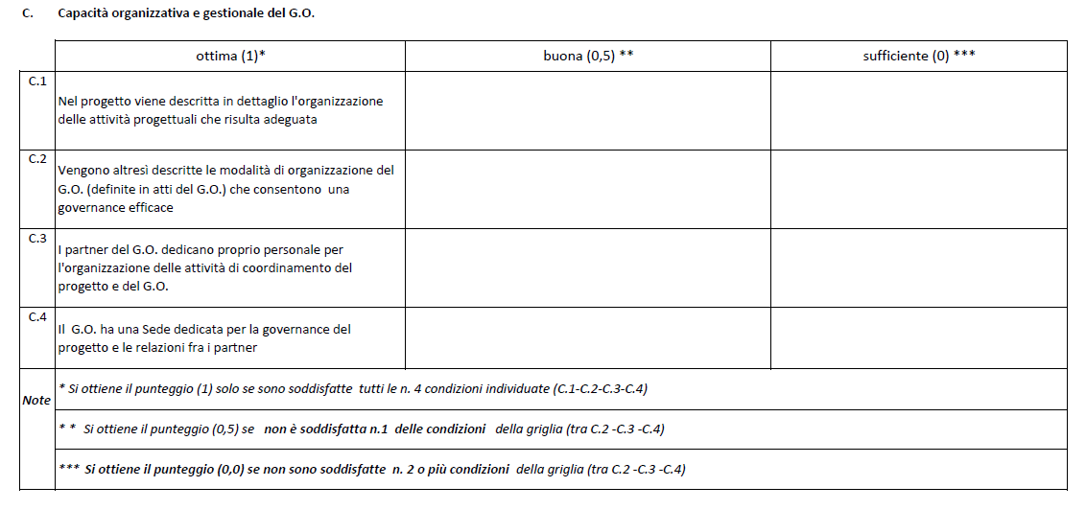

Slide 25
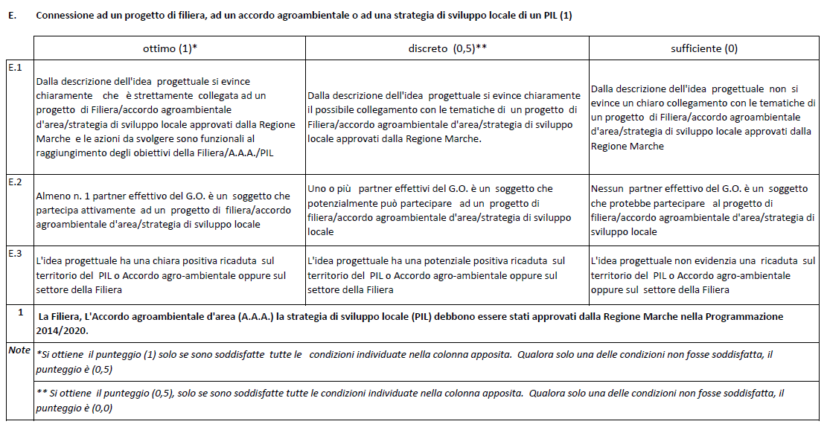

Slide 26
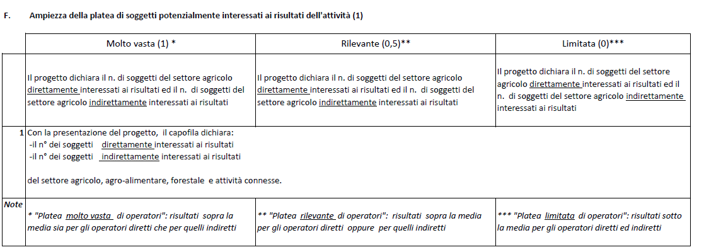

Slide 27
